Slide 1
K-najbližjih sosedov
Postopek
Poiščemo k primerov, ki so najbolj podobni (najbližji) novemu primeru
Za klasifikacijo:
Vsak od k-primerov glasuje->napovemo večinski razred
Za regresijo:
napovemo povprečno vrednost razreda k-tih sosedov
Izboljšave:
Uteženo glasovanje/povprečje (bolj kot je primer oddaljen, manj šteje njegov glas)
Uteževanje atributov – niso vsi atributi enakovredni

Slide 2
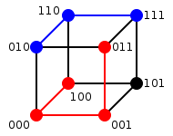
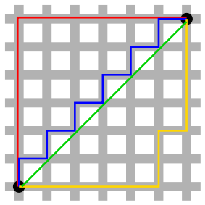
Podobnosti in razdalje
Razdalje:
Evklidska
Formula:
Diskretni atributi:
Hammingova
Šteje koliko atributov ima različne vrednosti
Manhattan
Seštevek razlik v vrednostih atributov
Maksimalna
Maksimalna razdalja med vrednostima posameznih atributov

Slide 3
Primer k-nn
Outlook | Temp | Humidity | Windy | Play
Sunny | Hot | High | False | No
Sunny | Hot | High | True | No
Overcast | Hot | High | False | Yes
Rainy | Mild | High | False | Yes
Rainy | Cool | Normal | False | Yes
Rainy | Cool | Normal | True | No
Overcast | Cool | Normal | True | Yes
Sunny | Mild | High | False | No
Sunny | Cool | Normal | False | Yes
Rainy | Mild | Normal | False | Yes
Sunny | Mild | Normal | True | Yes
Overcast | Mild | High | True | Yes
Overcast | Hot | Normal | False | Yes
Rainy | Mild | High | True | No
D
0
1
1
2
3
4
4
1
2
3
3
3
2
3
Klasificiraj z metodo k-nn.
k=4, hammingova razdalja
Sunny | Hot | High | False
No

Slide 4
Primer k-nn
A | B | C | Class
1 | 10 | High | 40
1 | 17 | High | 50
4 | 9 | High | 32
2 | 12 | High | 80
3 | 14 | Normal | 100
1 | 12 | Normal | 30
2 | 15 | Normal | 25
D
3
6
5
0
4
2
4
Povprečje 3 najbližjih primerov:
(40+80+30)/3 = 50
Klasificiraj z metodo k-nn.
k=3, manhattan razdalja
2 | 12 | High
50

